Slide 1
3장. 게시판 페이징
데이터 베이스 구성요소

Slide 2
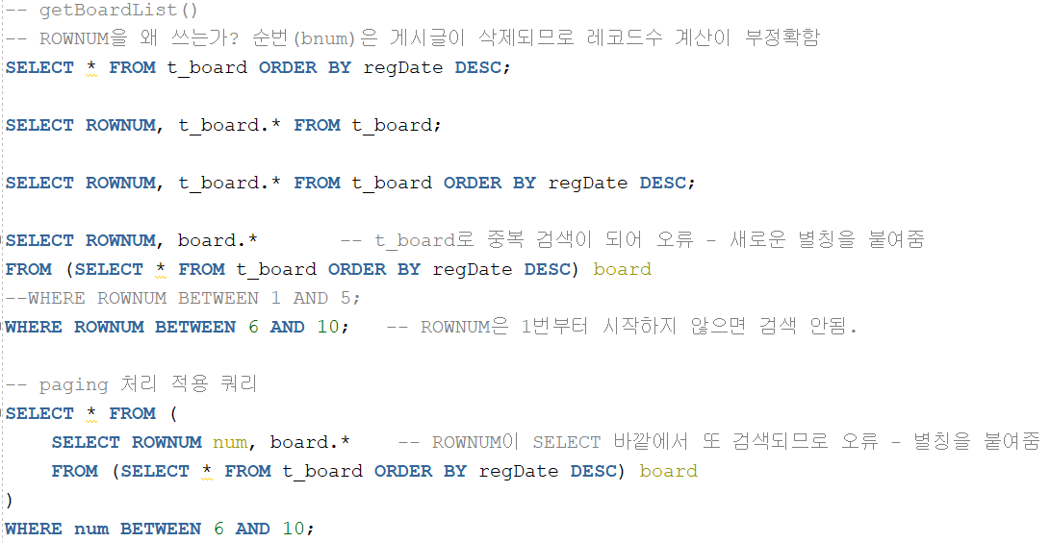
실무 : 게시판 페이징 처리
페이징 처리 : DB – 쿼리 작성

